Slide 1
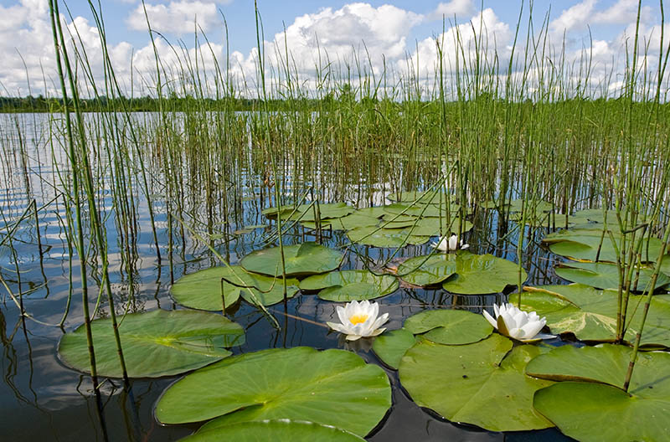
ISTRAŽUJEMO VODU I SVOJSTVA VODE

Slide 2
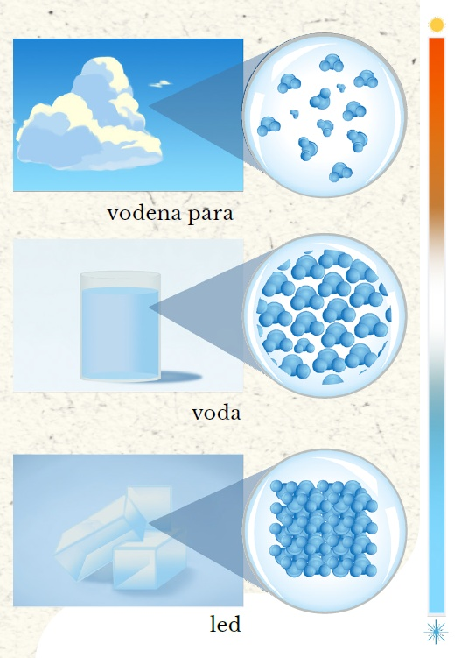
AGREGACIJSKA STANJA VODE
- postojanje agregacijskih stanja vode posljedica je različito velikih prostora između čestica vode u svakom agregacijskom stanju
tekuća voda

Slide 3
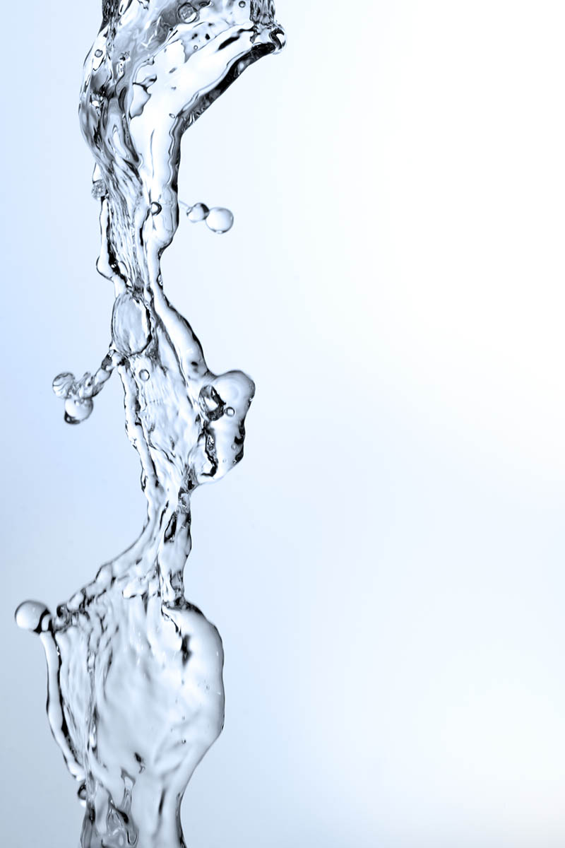
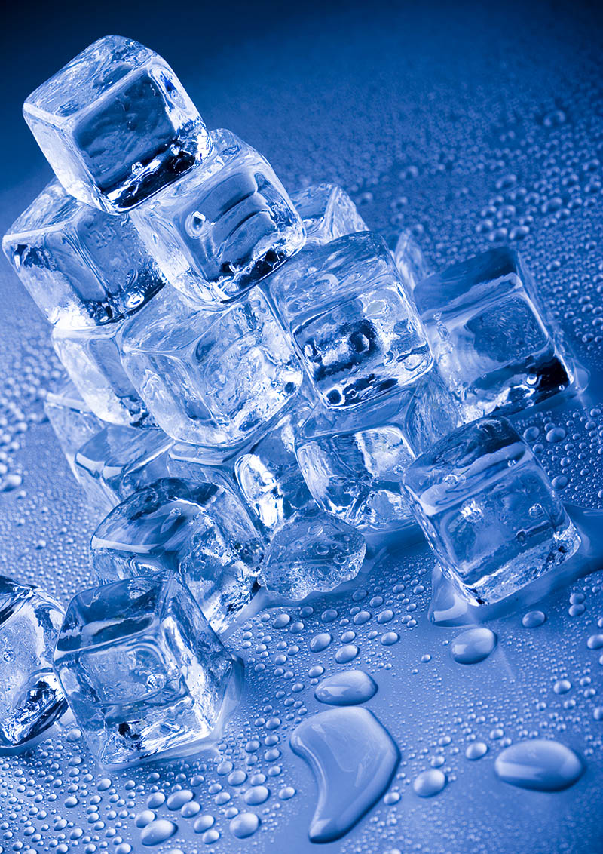
TEKUĆA VODA
- plinovito stanje vode (vodenu paru) ne vidimo, ali vidimo kada od nje nastanu oblaci ili magla
PLINOVITA VODA – vodena para
KRUTA VODA - led

Slide 4
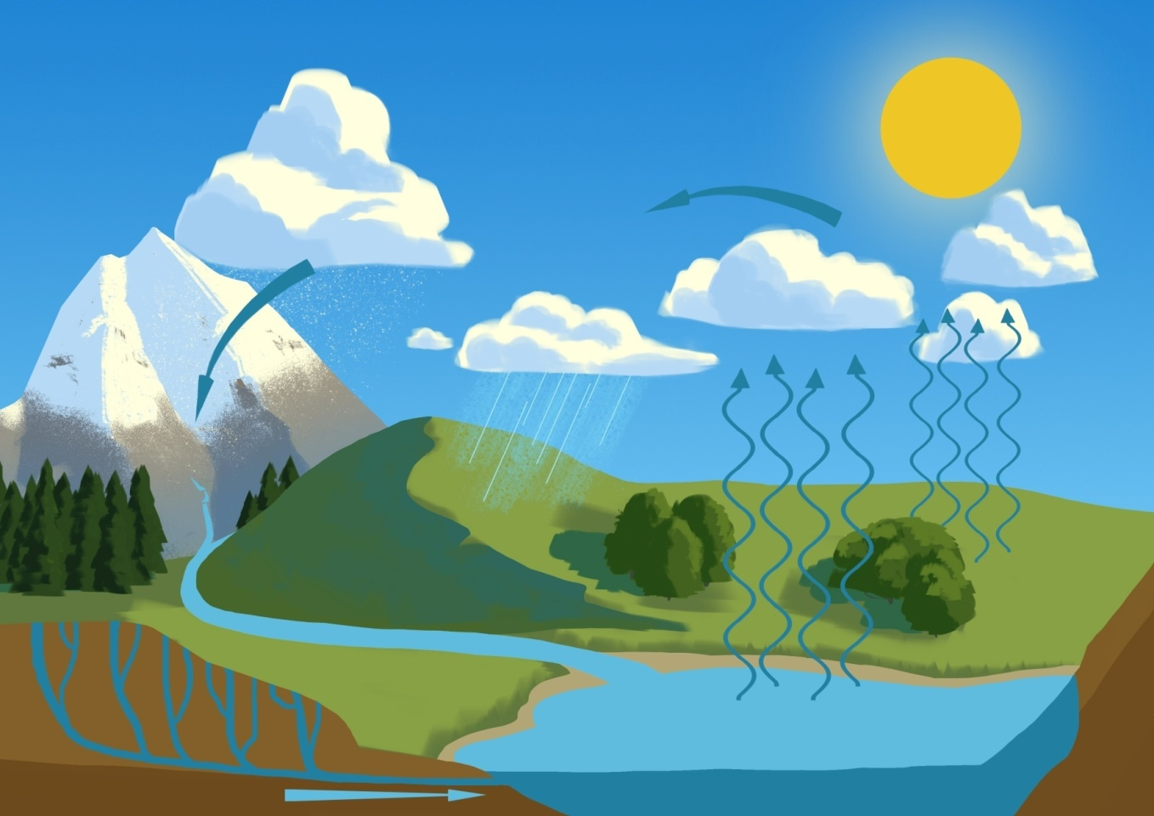
KRUŽENJE VODE U PRIRODI

Slide 5
Link za crtić:
https://www.youtube.com/watch?v=AbjG_P3N9tU&ab_channel=ZbornicaSeminar
Ovo bijelo-crveno nije loptica nego molekula vode (više ćemo o tome učiti na nastavi kemije u 7. razredu)

Slide 6
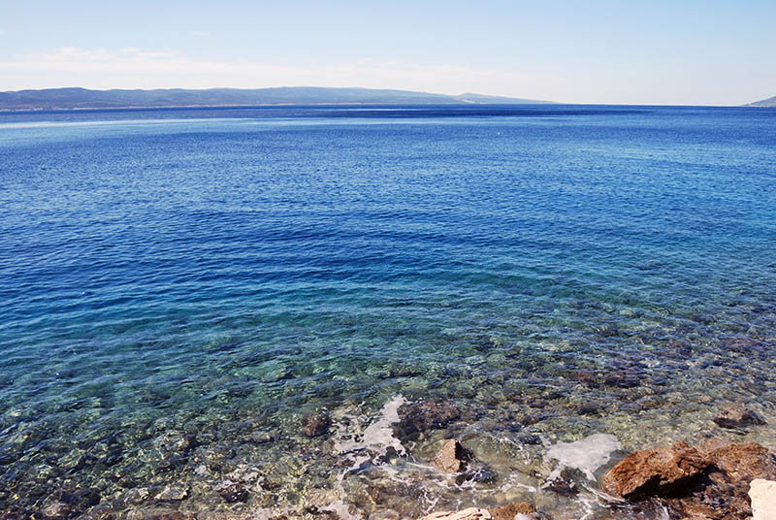
SVOJSTVA VODE
- tekućina bez boje, okusa i mirisa
- veće gustoće od zraka => pruža veći otpor kada hodamo/trčimo kroz nju

Slide 7
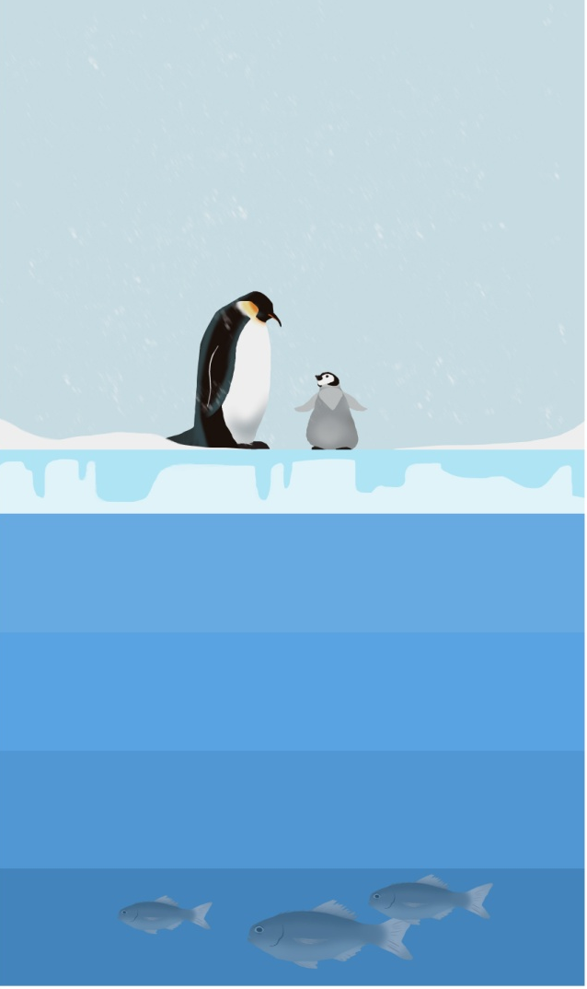
ZALEĐIVANJE VODE
- voda se ledi odozgo prema dolje
- ispod sloja leda voda je u tekućem agregacijskom stanju
- u tekućoj vodi, ispod leda, vodeni organizmi mogu preživjeti zimu
0°C
1°C
2°C
3°C
4°C

Slide 8
Domaći rad:
Nacrtati u bilježnicu jednu od slika iz udžbenika: 3.1., 3.2. ili 3.3.
Slikati sebe s bilježnicom i poslati mi u Teams čavrljanje.
Izraditi pokus iz radne bilježnice sa stranice 33. – pokus 2. Pluta ili tone
Pokus i rješenje pokusa u radnoj bilježnici slikati i poslati mi u čavrljanje.

